Slide 1
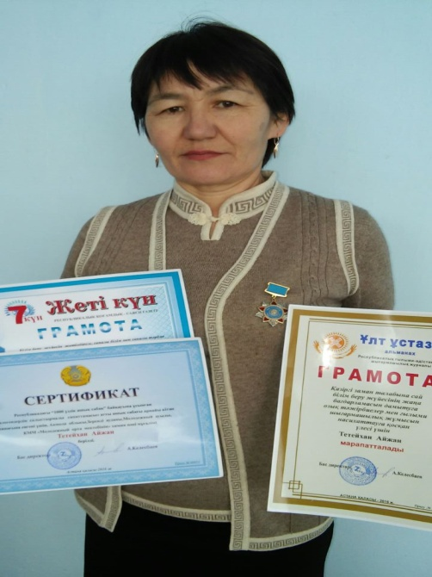
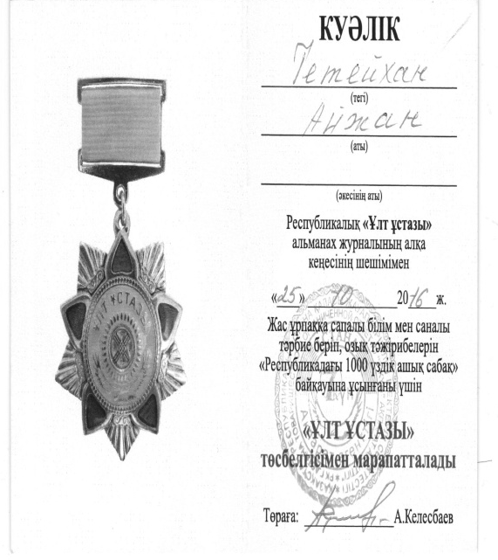
Молодежный орта мектебінің
химия пән мұғалімі: Тетейхан Айжан.
2016-2017 оқу жылындағы Республикалық "Ұлт Ұстазы“ қашықтық ашық сабақ байқауына қатысу туралы есеп.
Жас ұрпаққа сапалы білім мен саналы тәрбие беріп, озық тәжірибелерінің "Республикадағы 1000 үздік ашық сабақ байқауына химия пәнінен “Галогендердің салыстырмалы сипаттамасы” атты ашық сабағымды ұсынғаным үшін "ҰЛТ ҰСТАЗЫ“ деген төсбелгімен және жеті күн граматасы, сертификат, ұлт ұстазы граматасын алдым.

